Slide 1
МДК. 2.1 Технология разработки программного обеспечения
Занятие 3. Практическое занятие
«Построение архитектуры программного средства»
Преподаватель: Степанов Владимир Анатольевич

Slide 2
Разработка и оформление технического задания
План практического занятия
Тема: Построение архитектуры программного средства
Цель работы: приобретение навыков создания формальных моделей и на их основе определение спецификаций разрабатываемого программного обеспечения, приобретение навыков проектирования программного обеспечения

Slide 3
Построение архитектуры программного средства
Эскизный проект
Эскизный проект предусматривает разработку предварительных проектных решений по системе и ее частям.
Выполнение стадии эскизного проектирования не является строго обязательной. Если основные проектные решения определены ранее или достаточно очевидны для конкретной ИС и объекта автоматизации, то эта стадия может быть исключена из общей последовательности работ.

Slide 4
Построение архитектуры программного средства
Содержание эскизного проекта задается в ТЗ на систему.
Как правило, на этапе эскизного проектирования определяются:
функции ИС;
функции подсистем, их цели и ожидаемый эффект от внедрения;
состав комплексов задач и отдельных задач;
концепция информационной базы и ее укрупненная структура;
функции системы управления базой данных;
состав вычислительной системы и других технических средств;
функции и параметры основных программных средств.

Slide 5
Построение архитектуры программного средства
По результатам проделанной работы оформляется, согласовывается и утверждается документация в объеме, необходимом для описания полной совокупности принятых проектных решений и достаточном для дальнейшего выполнения работ по созданию системы.
На основе технического задания (и эскизного проекта) разрабатывается технический проект

Slide 6
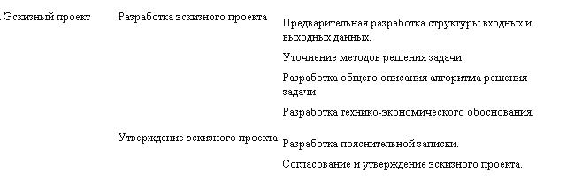
Построение архитектуры программного средства
Разработка эскизного проекта программы. Этапы выполнения эскизного проекта.

Slide 7
Построение архитектуры программного средства
Основная задача эскизного проекта – создать прообраз будущей автоматизированной системы.
При разработке эскизного проекта разработчик определяет основные контуры будущей системы, а заказчик в свою очередь получает представление об основных чертах будущего объекта автоматизации и анализирует их возможную применимость в последующей работе.

Slide 8
Построение архитектуры программного средства
При разработке эскизного проекта составляются:
Ведомость эскизного проекта. Общая информация по проекту.
Пояснительная записка к эскизному проекту. Вводная информация, позволяющая ее потребителю быстро освоить данные по конкретному проекту.
Схема организационной структуры. Описание организационной структуры организации, которая будет использовать создаваемую автоматизированную систему в практической работе.
Структурная схема комплекса технических средств. Техническая составляющая автоматизированной системы, включающая в себя набор серверов, рабочих станций, схему локальной вычислительной сети и структурированной кабельной системы.
Схема функциональной структуры. Описание задач, которые будут использоваться в работе подсистем. Видение участков информационной системы и порядок и их взаимодействия.
Схема автоматизации. Логический процесс создания автоматизированной системы от начала до конца.
Согласно ГОСТ 34.201-89, дополнительно в эскизный проект по необходимости может быть включено техническое задание на разработку новых технических средств.

Slide 9
Построение архитектуры программного средства
Эскизный проект чаще всего не разделяют, он выполняется в рамках общего (первоначального) этапа всего проекта. Перечень работ, составляющих эскизный проект, может варьироваться в зависимости от конкретного технического задания заказчика (его пожеланий) и сложности проектируемого проекта. Соответственно варьируется и цена этого этапа.
Эскизный проект не всегда создается под конкретного заказчика. Нередко разработчики с помощью эскизного проекта стремятся показать свой творческий потенциал и найти потенциальных заказчиков. Не случайно на различные конкурсы представляются именно эскизные проекты.

Slide 10
Построение архитектуры программного средства
Разработка спецификаций
Разработка программного обеспечения начинается с анализа требований к нему.
В результате анализа получают спецификации разрабатываемого программного обеспечения, строят общую модель его взаимодействия с пользователем или другими программами и конкретизируют его основные функции.

Slide 11
Разработка спецификаций
При структурном подходе к программированию на этапе анализа и определения спецификаций разрабатывают три типа моделей: модели функций, модели данных и модели потоков данных.
Поскольку разные модели описывают проектируемое программное обеспечение с разных сторон, рекомендуется использовать сразу несколько моделей, разрабатываемых в виде диаграмм, и пояснять их текстовыми описаниями, словарями и т. п.

Slide 12
Построение архитектуры программного средства
Структурный анализ предполагает использование следующих видов моделей:
диаграмм потоков данных (DFD - Data Flow Diagrams), описывающих взаимодействие источников и потребителей информации через процессы, которые должны быть реализованы в системе;
диаграмм «сущность-связь» (ERD Entity-Relationship Diagrams), описывающих базы данных разрабатываемой системы;
диаграмм переходов состояний (STD - State Transition Diagrams), характеризующих поведение системы во времени;
функциональных диаграмм (методика SADT);
спецификаций процессов;
словаря терминов. Спецификации процессов
Спецификации процессов обычно представляют в виде краткого текстового описания, схем алгоритмов, псевдокодов, Flow-форм или диаграмм Насси - Шнейдермана.

Slide 13
Построение архитектуры программного средства
Словарь терминов
Словарь терминов представляет собой краткое описание основных понятий, используемых при составлении спецификации.
Он должен включать определение основных понятий предметной области, описание структур элементов данных, их типом и форматов, а также всех сокращений и условных обозначении.

Slide 14
Построение архитектуры программного средства
Диаграммы переходов состояний
С помощью диаграмм переходов состояний можно моделировать последующее функционирование системы на основе ее предыдущего и текущего функционирования.
Моделируемая система в любой заданный момент времени находится точно в одном из конечного множества состояний. С течением времени она может изменить свое состояние, при этом переходы между состояниями должны быть точно определены

Slide 15
Построение архитектуры программного средства
Функциональные диаграммы
Функциональные диаграммы отражают взаимосвязи функций разрабатываемого программного обеспечения.
Они создаются на ранних этапах проектирования систем, для того чтобы помочь проектировщику выявить основные функции и составные части проектируемой системы и, по возможности, обнаружить и устранить существенные ошибки.
Для создания функциональных диаграмм предлагается использовать методологию SADT.

Slide 16
Построение архитектуры программного средства
Диаграммы потоков данных
Для описания потоков информации в системе применяются диаграммы потоков данных (DFD – Data Flow Diagrams).
DFD позволяет описать требуемое поведение системы в виде совокупности процессов, взаимодействующих посредством связывающих их потоков данных.
DFD показывает, как каждый из процессов преобразует свои входные потоки данных в выходные потоки данных и как процессы взаимодействуют между собой.

Slide 17
Построение архитектуры программного средства
Диаграммы «сущность - связь»
Диаграмма сущность-связь - инструмент разработки моделей данных, обеспечивающий стандартный способ определения данных и отношений между ними.
Она включает сущности и взаимосвязи, отражающие основные бизнес-правила предметной области.
Такая диаграмма не слишком детализирована, в нее включаются основные сущности и связи между ними, которые удовлетворяют требованиям, предъявляемым к ИС.

Slide 18
Построение архитектуры программного средства
Разработка документации.
Стадия «Технический проект».
Проект технический - образ намеченного к созданию объекта, представленный в виде его описания, схем, чертежей, расчетов, обоснований, числовых показателей.
Цель технического проекта - определение основных методов, используемых при создании информационной системы, и окончательное определение ее сметной стоимости.

Slide 19
Построение архитектуры программного средства
Техническое проектирование подсистем осуществляется в соответствии с утвержденным техническим заданием.
Технический проект программной системы подробно описывает:
выполняемые функции и варианты их использования;
соответствующие им документы;
структуры обрабатываемых баз данных;
взаимосвязи данных;
алгоритмы их обработки.

Slide 20
Построение архитектуры программного средства
Технический проект должен включать данные об объемах и интенсивности потоков обрабатываемой информации, количестве пользователей программной системы, характеристиках оборудования и программного обеспечения, взаимодействующего с проектируемым программным продуктом.

Slide 21
Построение архитектуры программного средства
При разработке технического проекта оформляются:
ведомость технического проекта. Общая информация по проекту;
пояснительная записка к техническому проекту. Вводная информация, позволяющая ее потребителю быстро освоить данные по конкретному проекту;
описание систем классификации и кодирования;
перечень входных данных (документов). Перечень информации, которая используется как входящий поток и служит источником накопления;
перечень выходных данных (документов). Перечень информации, которая используется для анализа накопленных данных;

Slide 22
Построение архитектуры программного средства
При разработке технического проекта оформляются:
описание используемого программного обеспечения. Перечень программного обеспечения и СУБД, которые планируется использовать для создания информационной системы;
описание используемых технических средств. Перечень аппаратных средств, на которых планируется работа проектируемого программного продукта;
проектная оценка надежности системы. Экспертная оценки надежности с выявлением наиболее благополучных участков программной системы и ее узких мест;
ведомость оборудования и материалов. Перечень оборудования и материалов, которые потребуются в ходе реализации проекта.

Slide 23
Построение архитектуры программного средства
Структурная схема
Структурной называют схему, отражающую состав и взаимодействие по управлению частями разрабатываемого программного обеспечения. Структурная схема определяется архитектурой разрабатываемого ПО.
Функциональная схема
Функциональная схема - это схема взаимодействия компонентов программного обеспечения с описанием информационных потоков, состава данных в потоках и указанием используемых файлов и устройств. Разработка алгоритмов
Метод пошаговой детализации реализует нисходящий подход к программированию и предполагает пошаговую разработку алгоритма.

Slide 24
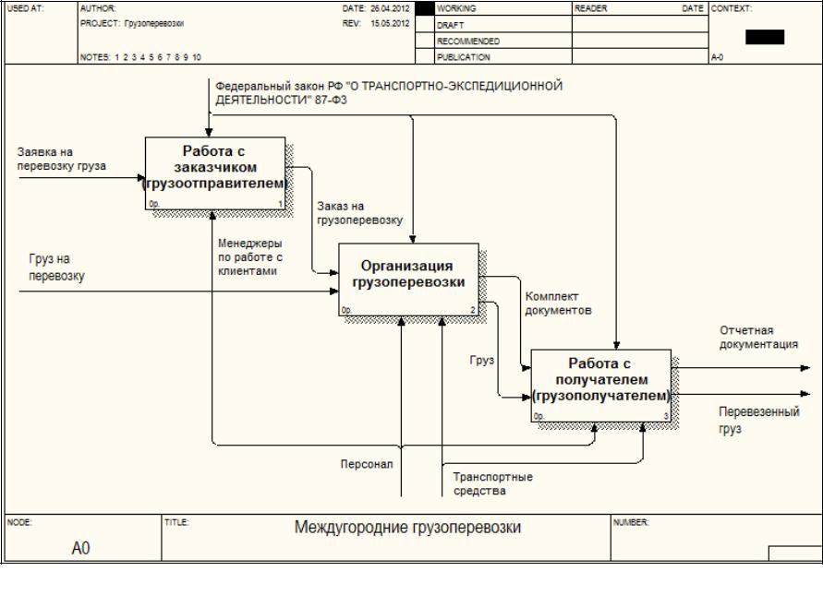
Построение архитектуры программного средства
Пример функциональной схемы «Нотация-IDEF0»

Slide 25
Построение архитектуры программного средства
Структурные карты
Методика структурных карт используется на этапе проектирования ПО для того, чтобы продемонстрировать, каким образом программный продукт выполняет системные требования.
Структурные карты Константайна предназначены для описания отношений между модулями.
Техника структурных карт Джексона основана на методе структурного программирования Джексона, который выявляет соответствие между структурой потоков данных и структурой программы.
Основное внимание в методе сконцентрировано на соответствии входных и выходных потоков данных.

Slide 26
Задания для практической работы № 3
Задания для практической работы:
На основе технического задания из практической работы №2 выполнить анализ функциональных и эксплуатационных требований к программному продукту.
Определить основные технические решения (выбор языка программирования, структура программного продукта, состав функций ПП, режимы функционирования) и занести результаты в документ, называемый «Эскизным проектом».
Определить диаграммы потоков данных для решаемой задачи.
Определить диаграммы «сущность-связь», если программный продукт содержит базу данных.
Добавить словарь терминов.
Оформить результаты, используя MS Office или MS Visio в виде эскизного проекта.
Сдать и защитить работу.

Slide 27
Задания для практической работы № 3
Порядок выполнения отчета по практической работе
Отчет по практической работе должен состоять из:
Постановки задачи.
Документа «Эскизный проект», содержащего:
выбор метода решения и языка программирования;
спецификации процессов;
все полученные диаграммы;
словарь терминов.
Защита отчета по практической работе заключается в предъявлении преподавателю полученных результатов (на экране монитора), демонстрации полученных навыков и ответах на вопросы преподавателя.

Slide 28
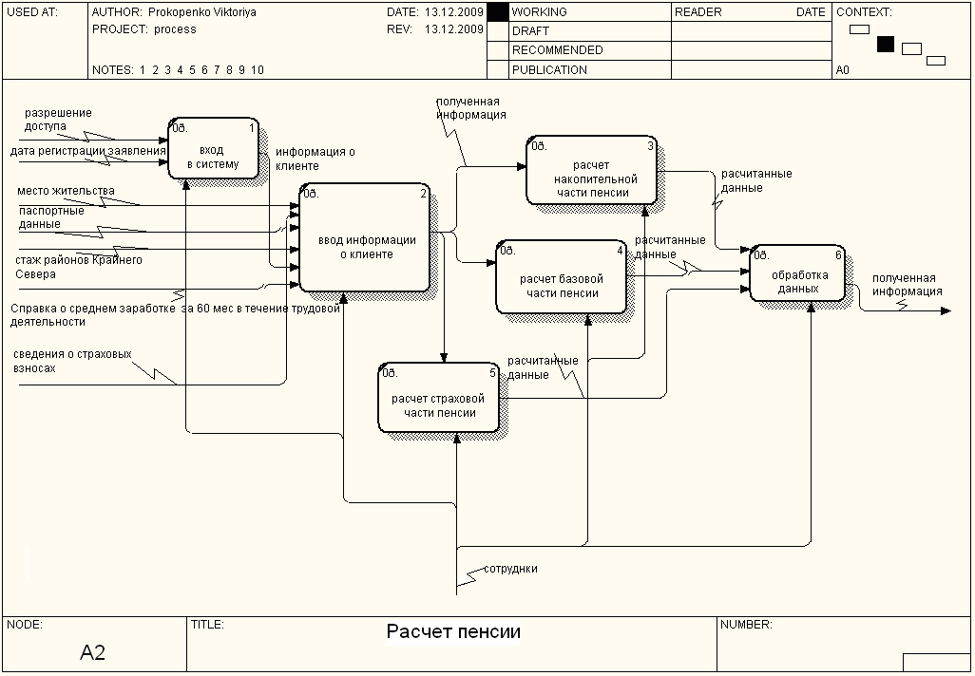
Пример оформления практической работы
Эскизный проект на создание информационной системы
Система Управления Базой Данных
Содержание документа Эскизный проект
Ведомость эскизного проекта 3
Пояснительная записка к эскизному проекту 3
Общие положения 3
Основные технические решения 3
Решения по структуре системы 3
Решения по режимам функционирования, работы системы 5
Решения по численности, квалификации и функциям персонала АС 5
Состав функций комплексов задач, реализуемых системой 5
Решения по составу программных средств, языкам деятельности, алгоритмам процедур и операций и методам их реализации 6
Источники разработки 6
Для работы необходим Microsoft Word и Visio или https://www.diagrameditor.com

Slide 29
Литература
Рисуем диаграммы IDEF0 https://www.diagrameditor.com/
Дэвид А. Марка и Клемент МакГоуэн. Методология структурного анализа и проектирования SADT
Гвоздева Т.В. Проектирование информационных систем: учебное пособие /
Т.В.Гоздева, Б.А. Баллод. – Ростов на Дону: Феникс, 2009. – 508 с.: ил. – (высшее образование).
Иванова Г.С. Технология программирования: учебник / Г.С. Иванова. – 3-е изд., стер. – М.: КНОРУС, 2016. – 334 с.
Построение диаграммы IDEF0 В BPWIN https://vc.ru/dev/267805-postroenie-diagrammy-idef0-v-bpwin
Дэвид А. Марка и Клемент МакГоуэн «Методология структурного анализа и проектирования SADT», Предисловие Дугласа Т. Росса - http://dit.isuct.ru/IVT/BOOKS/CASE/case8/sadt_index.htm
Сбор информации (SADT) - http://www.interface.ru/home.asp?artId=3434
Перевод стандарта IDEF0 на русском языке - https://habr.com/ru/post/515466/
IDEF0. Знакомство с нотацией и пример использования - https://infostart.ru/1c/articles/640962/
IDEF0 — методология https://ru.wikipedia.org/wiki/IDEF0

